Slide 1
第三章 内部存储器
3.1 存储器概述
3.2 SRAM存储器
3.3 DRAM存储器
3.4 只读存储器和闪速存储器
3.5 并行存储器
3.6 Cache存储器

Slide 2
3.1存储器概述
3.1.1、分类
按存储介质分类：磁表面/半导体存储器
按存取方式分类：随机/顺序存取（磁带）
按读写功能分类：ROM，RAM
  RAM：双极型/MOS
  ROM：MROM/PROM/EPROM/EEPROM
按信息的可保存性分类：永久性和非永久性的
按存储器系统中的作用分类：主/辅/缓/控

Slide 3
3.1.2、存储器分级结构
1、目前存储器的特点是：
    速度快的存储器价格贵，容量小；
    价格低的存储器速度慢，容量大。
在计算机存储器体系结构设计时，我们希望存储器系统的性能高、价格低，那么在存储器系统设计时，应当在存储器容量，速度和价格方面的因素作折中考虑，建立了分层次的存储器体系结构如下图所示。

Slide 4
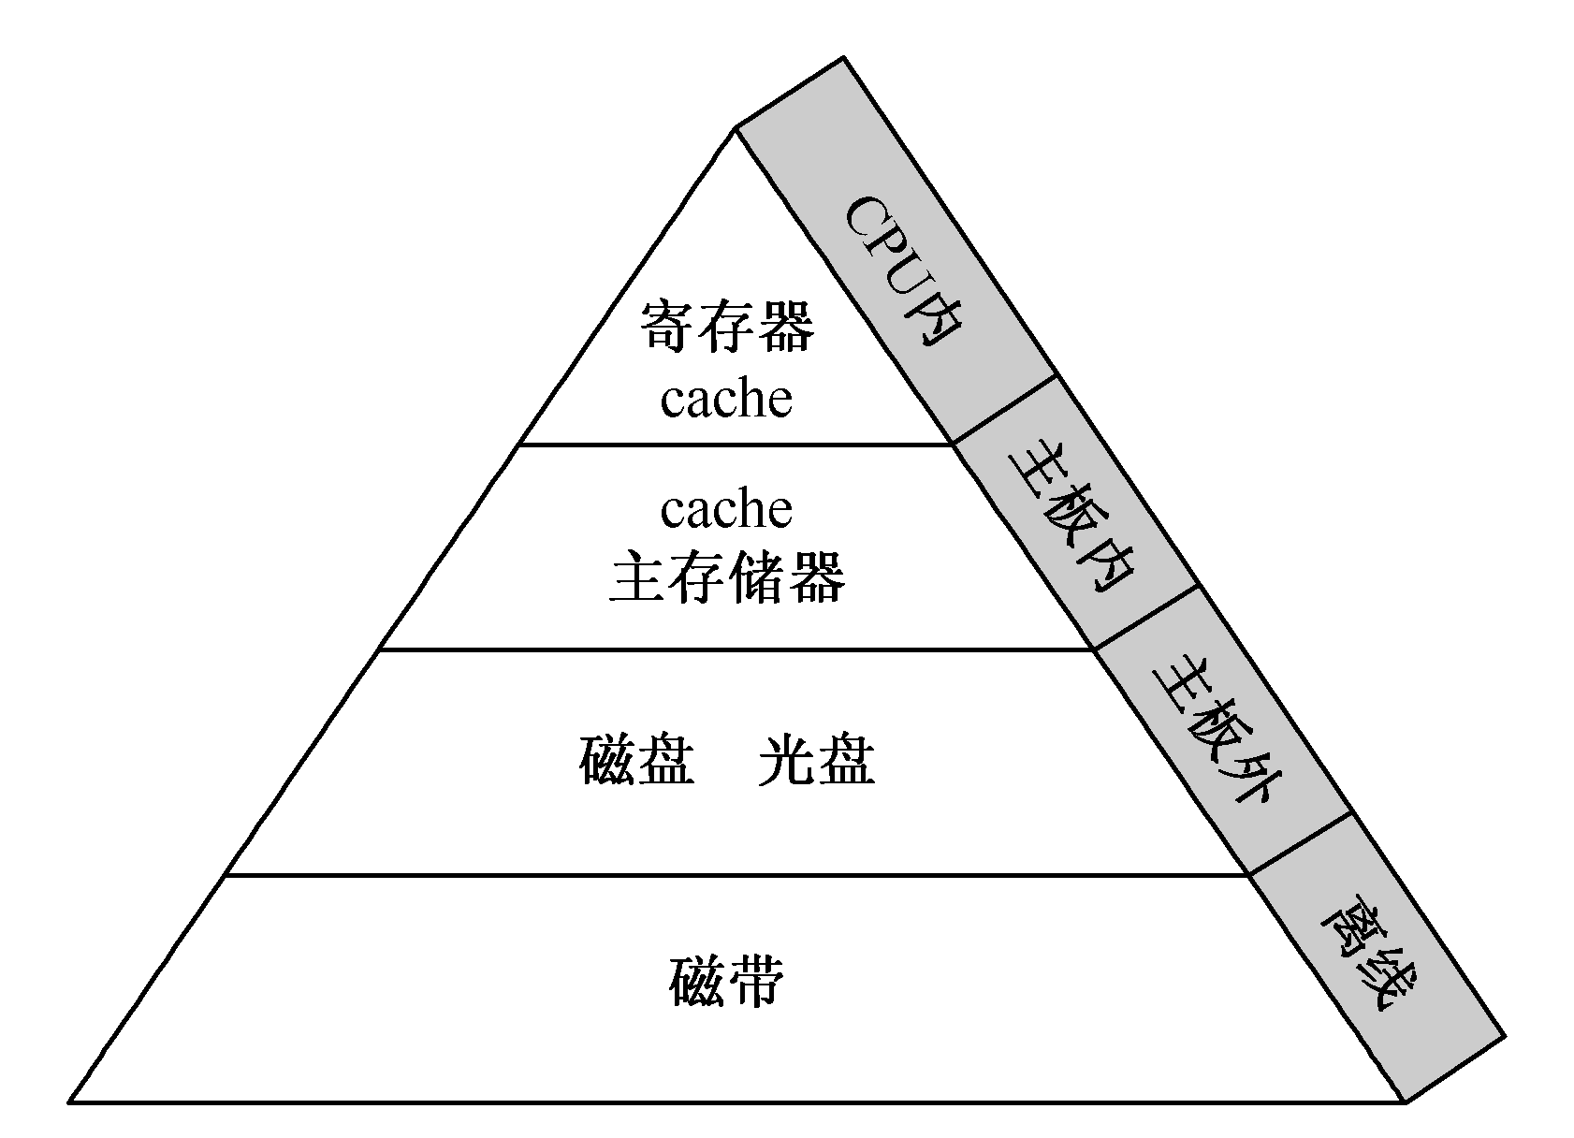
3.1.2 存储器分级结构
2、分级结构
高速缓冲存储器简称cache，它是计算机系统中的一个高速小容量半导体存储器。
主存储器简称主存，是计算机系统的主要存储器，用来存放计算机运行期间的大量程序和数据。
外存储器简称外存，它是大容量辅助存储器。

Slide 5
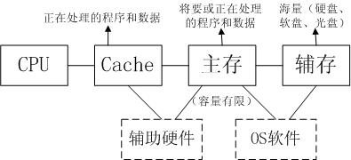
3.1.2 存储器分级结构
分层存储器系统之间的连接关系

Slide 6
3.1.3主存储器的技术指标
字存储单元：存放一个机器字的存储单元，相应的单元地址叫字地址。
字节存储单元：存放一个字节的单元，相应的地址称为字节地址。
存储容量：指一个存储器中可以容纳的存储单元总数。存储容量越大，能存储的信息就越多。
存取时间又称存储器访问时间：指一次读操作命令发出到该操作完成，将数据读出到数据总线上所经历的时间。通常取写操作时间等于读操作时间，故称为存储器存取时间。
存储周期：指连续启动两次读操作所需间隔的最小时间。通常，存储周期略大于存取时间，其时间单位为ns。
存储器带宽：单位时间里存储器所存取的信息量，通常以位/秒或字节/秒做度量单位。
Notes:
注意：
1、如果计算机中可编址的最小单位是字存储单元，则该计算机称为按字寻址的计算机。如是计算机中可编址的最小单位是字节，则该计算机称为按字节寻址的计算机。一个机器字可以包含数个字节，所以一个存储单元也可包含数个能够单独编址的字节地址。
2、

Slide 7
3.2 SRAM存储器
主存（内部存储器）是半导体存储器。
根据信息存储的机理不同可以分为两类：
  静态读写存储器(SRAM)：存取速度快
  动态读写存储器(DRAM)：存储速度比SRAM慢。

Slide 8
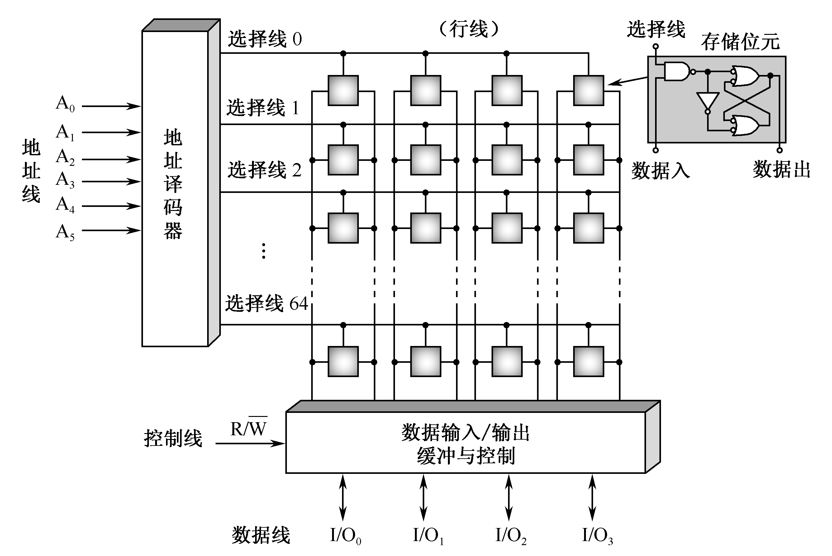
3.2 SRAM存储器
3.2.1、基本的静态存储元阵列
1、存储位元
2、三组信号线
  地址线
  数据线
  控制线

Slide 9
3.2 SRAM存储器
3.2.2、基本的SRAM逻辑结构
SRAM芯大多采用双译码方式，以便组织更大的存储容量。采用了二级译码：将地址分成x向、y向两部分如图所示。

Slide 10
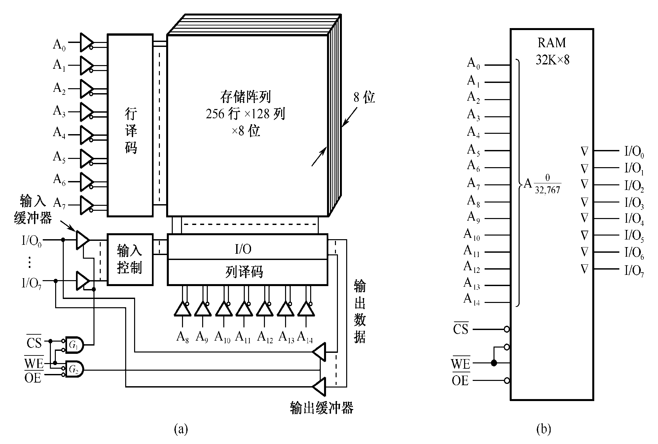
3.2 SRAM存储器

Slide 11
3.2 SRAM存储器
存储体（256×128×8）
  通常把各个字的同一个字的同一位集成在一个芯片（32K×1）中，32K位排成256×128的矩阵。8个片子就可以构成32KB。
地址译码器
  采用双译码的方式（减少选择线的数目）。
  A0~A7为行地址译码线
  A8~A14为列地址译码线

Slide 12
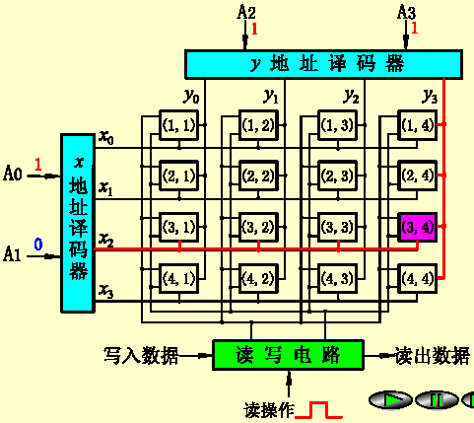

图示说明了一个采用双译码结构的存储单元矩阵的译码过程

Slide 13
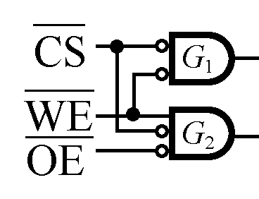
3.2 SRAM存储器
读与写的互锁逻辑
控制信号中CS是片选信号，CS有效时（低电平），门G1、G2均被打开。OE为读出使能信号，OE有效时（低电平），门G2开启，当写命令WE=1时（高电平），门G1关闭，存储器进行读操作。写操作时，WE=0，门G1开启，门G2关闭。注意，门G1和G2是互锁的，一个开启时另一个必定关闭，这样保证了读时不写，写时不读。

Slide 14
3.2 SRAM存储器
3.2.3、存储器的读写周期
读周期
  读出时间tAQ
  读周期时间tRC
写周期
  写周期时间twc
  写时间tWD
存取周期
  读周期时间tRC =写时间tWD

Slide 15
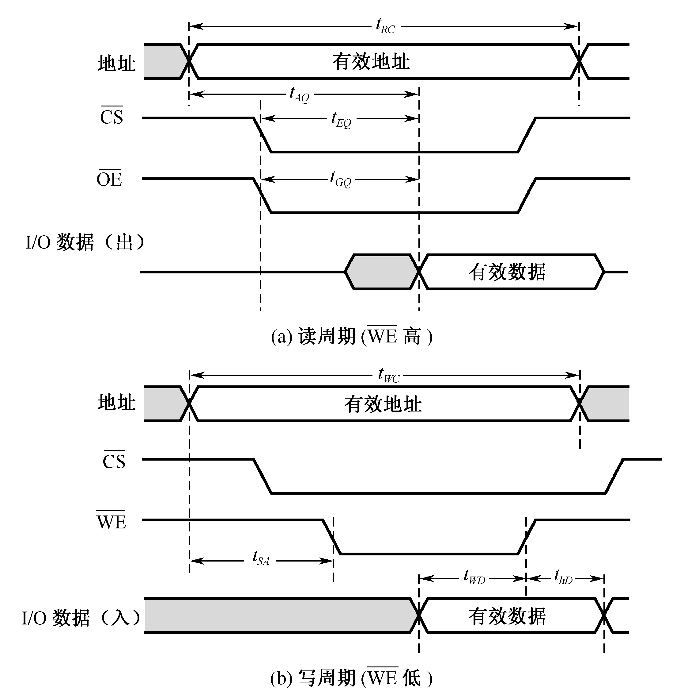

Slide 16
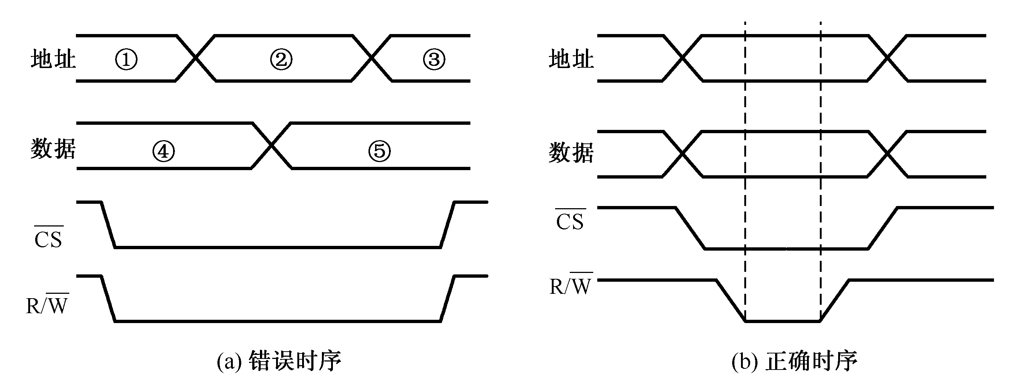
例1：图3.5(a)是SRAM的写入时序图。其中R/W是读/写命令控制线，当R/W线为低电平时，存储器按给定地址把数据线上的数据写入存储器。请指出图3.5(a)写入时序中的错误，并画出正确的写入时序图。

Slide 17
3.3 DRAM存储器
3.3.1、DRAM存储位元的记忆原理
SRAM存储器的存储位元是一个触发器，它具有两个稳定的状态。而DRAM存储器的存储位元是由一个MOS晶体管和电容器组成的记忆电路，如下图所示。

Slide 18
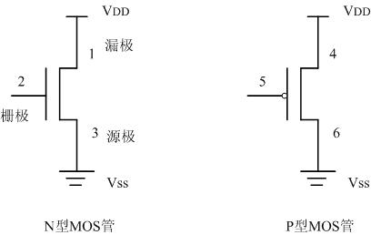
MOS管又分为两种类型：N型和P型。

Slide 19
以N型管为例，2端为控制端，称为“栅极”；3端通常接地，称为“源极”；源极电压记作Vss，1端接正电压，称为“漏极”，漏极电压记作VDD。要使1端与3端导通，栅极2上要加高电平。
对P型管，栅极、源极、漏极分别为5端、4端、6端。要使4端与6端导通，栅极5要加低电平。
在MOS工艺制成的逻辑器件或单片机中，N型管与P型管往往是成对出现的。同时出现的这两个MOS管，任何时候，只要一只导通，另一只则不导通（即“截止”或“关断”），所以称为“互补型MOS管”——CMOS管。

Slide 20
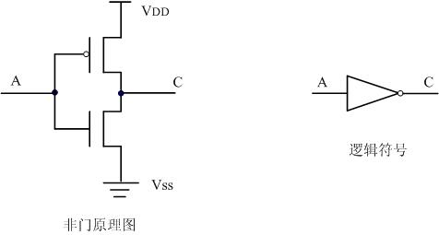
非门（反向器）是最简单的门电路，由一对CMOS管组成。其工作原理如下：
A端为高电平时，P型管截止，N型管导通，输出端C的电平与Vss保持一致，输出低电平；A端为低电平时，P型管导通，N型管截止，输出端C的电平与VDD一致，输出高电平。

Slide 21
3.3 DRAM存储器
1、MOS管做为开关使用，而所存储的信息1或0则是由电容器上的电荷量来体现
电容器充满电荷时，代表存储了1；
当电容器放电没有电荷时，代表存储了0。

Slide 22
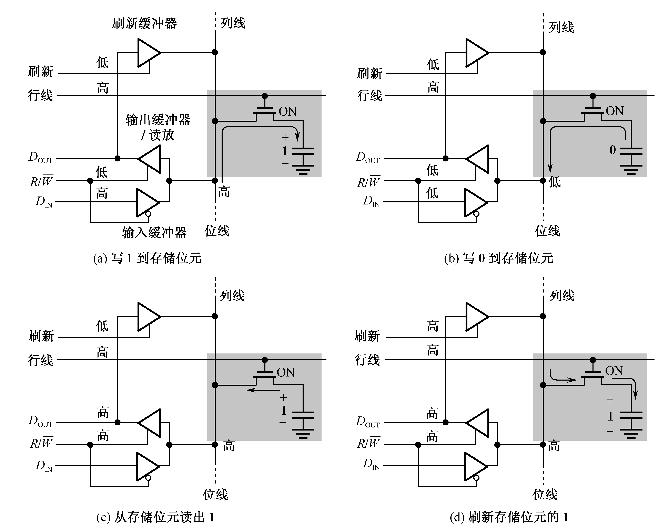
3.3 DRAM存储器
2、图(a)表示写1到存储位元。此时输出缓冲器关闭、刷新缓冲器关闭，输入缓冲器打开（R/W为低），输入数据DIN=1送到存储元位线上，而行选线为高，打开MOS管，于是位线上的高电平给电容器充电，表示存储了1。

Slide 23
3.3 DRAM存储器
3、图(b)表示写0到存储位元。此时输出缓冲器和刷新缓冲器关闭，输入缓冲器打开，输入数据DIN=0送到存储元位线上；行选线为高，打开MOS管，于是电容上的电荷通过MOS管和位线放电，表示存储了0。

Slide 24
3.3 DRAM存储器
4、图(c)表示从存储位元读出1。输入缓冲器和刷新缓冲器关闭，输出缓冲器/读放打开（R/W为高）。行选线为高，打开MOS管，电容上所存储的1送到位线上，通过输出缓冲器/读出放大器发送到DOUT,即DOUT=1。

Slide 25
3.3 DRAM存储器
5、图(d)表示(c)读出1后存储位元重写1。由于(c)中读出1是破坏性读出，必须恢复存储位元中原存的1。此时输入缓冲器关闭，刷新缓冲器打开，输出缓冲器/读放打开，DOUT=1经刷新缓冲器送到位线上，再经MOS管写到电容上。注意，输入缓冲器与输出缓冲器总是互锁的。这是因为读操作和写操作是互斥的，不会同时发生。

Slide 26
3.3 DRAM存储器
3.3.2、DRAM芯片的逻辑结构
图3.7(a)示出1M×4位DRAM芯片的管脚图，其中有两个电源脚、两个地线脚，为了对称，还有一个空脚（NC）。
图3.7(b)是该芯片的逻辑结构图。与SRAM不同的是：
  （1）增加了行地址锁存器和列地址锁存器。由于DRAM存储器容量很大，地址线宽度相应要增加，这势必增加芯片地址线的管脚数目。为避免这种情况，采取的办法是分时传送地址码。若地址总线宽度为10位，先传送地址码A0～A9，由行选通信号RAS打入到行地址锁存器；然后传送地址码A10～A19，由列选通信号CRS打入到列地址锁存器。芯片内部两部分合起来，地址线宽度达20位，存储容量为1M×4位。
  （2）增加了刷新计数器和相应的控制电路。DRAM读出后必须刷新，而未读写的存储元也要定期刷新，而且要按行刷新，所以刷新计数器的长度等于行地址锁存器。刷新操作与读/写操作是交替进行的，所以通过2选1多路开关来提供刷新行地址或正常读/写的行地址。

Slide 27
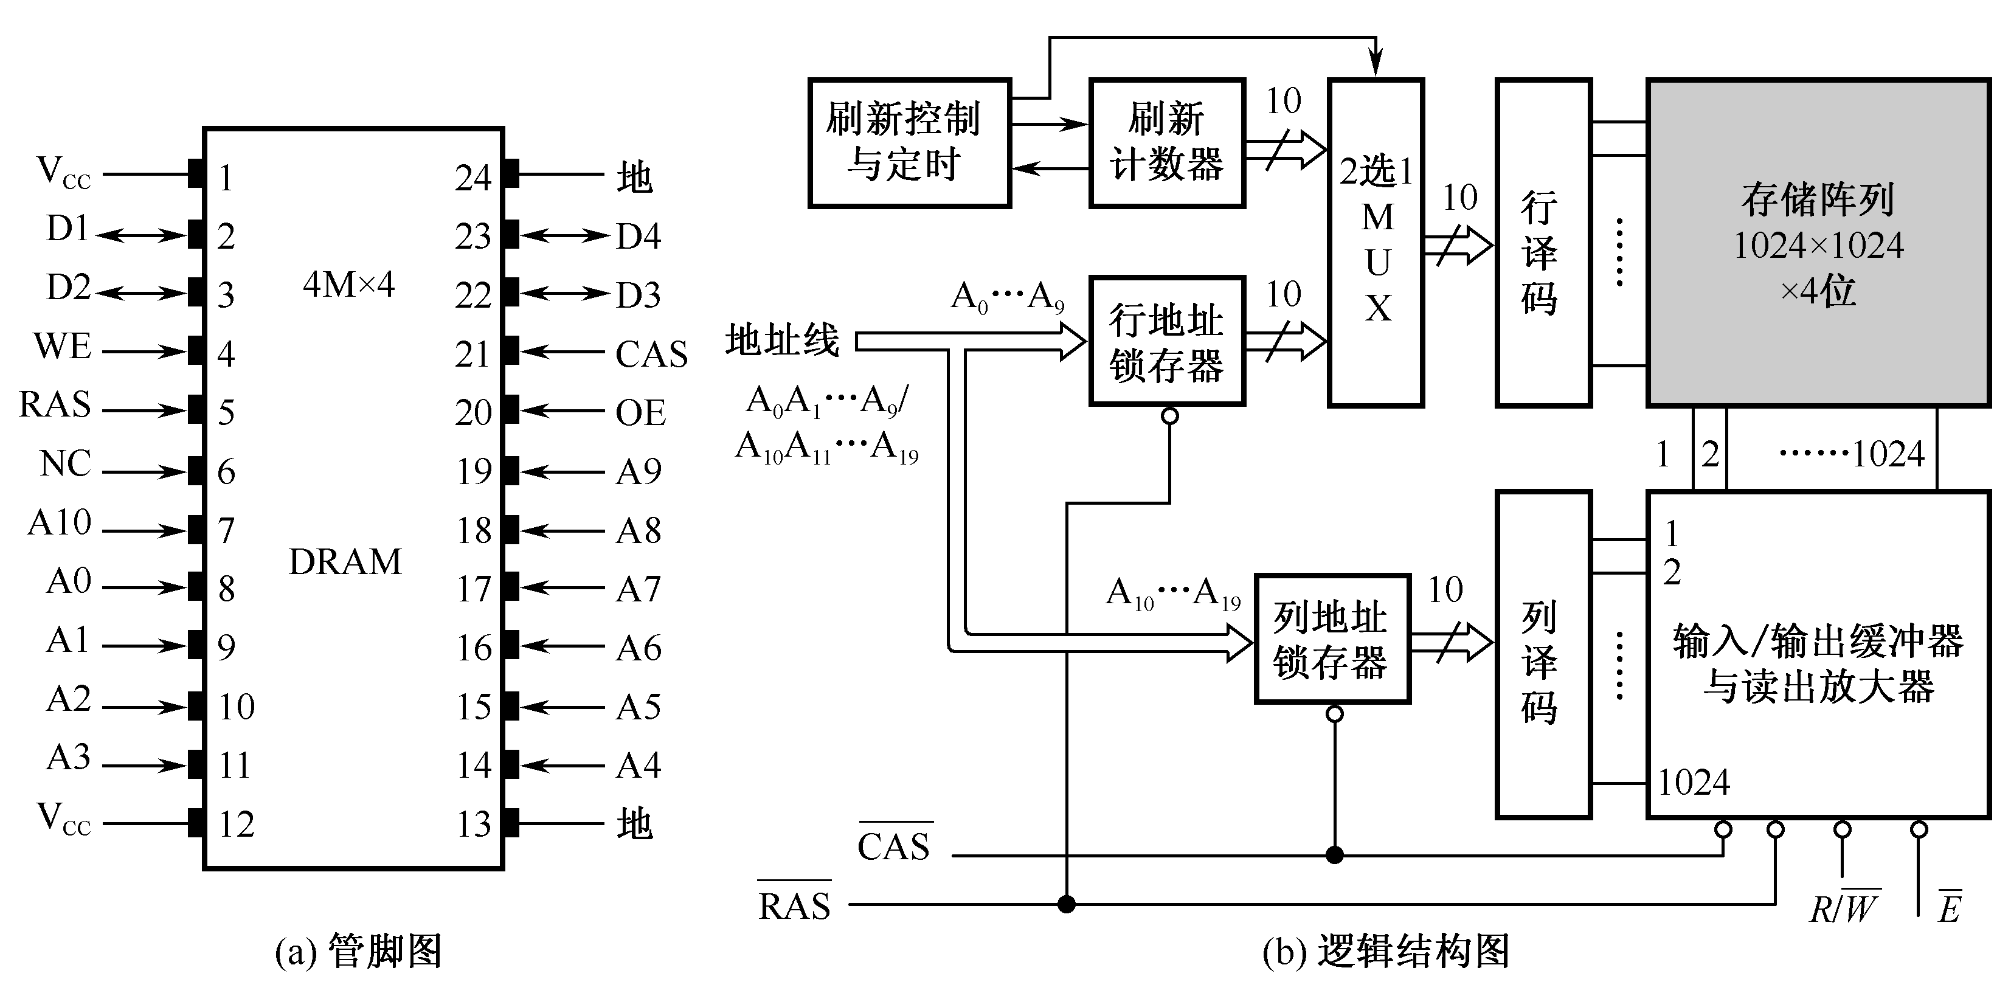
3.3 DRAM存储器
1M×4

Slide 28
3.3 DRAM存储器
3.3.3、读/写周期
读周期、写周期的定义是从行选通信号RAS下降沿开始，到下一个RAS信号的下降沿为止的时间，也就是连续两个读周期的时间间隔。通常为控制方便，读周期和写周期时间相等。

Slide 29
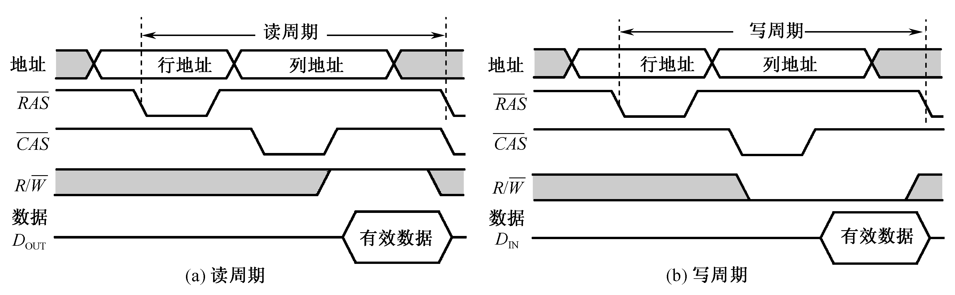
3.3 DRAM存储器

Slide 30
3.3.4 DRAM的刷新
3.3 DRAM存储器
动态MOS存储器采用“读出”方式进行刷新。从上一次对整个存储器刷新结束到下一次对整个存储器全部刷新一遍为止，这一段时间间隔叫刷新周期。
常用的刷新方式有三种：
集中式
分散式
异步式

Slide 31
集中式刷新：在整个刷新间隔内，前一段时间重复进行读/写周期或维持周期，等到需要进行刷新操作时，便暂停读/写或维持周期，而逐行刷新整个存储器，它适用于高速存储器。下图为刷新方式图。
分散式刷新：把一个存储系统周期t_{c}分为两半，周期前半段时间t_{m}用来读/写操作或维持信息，周期后半段时间t_{r}作为刷新操作时间。这样，每经过128个系统周期时间，整个存储器便全部刷新一遍。
异步式刷新：是前两种方式的结合。即对每一行在2ms之内相隔平均间隔刷新一次。

Slide 32
CPU访存：
由CPU提供行、列地址，随机访问。
对主存的访问
动态芯片刷新：
由刷新地址计数器提供行地址，定时刷新。
4.刷新周期的安排方式
（1）集中刷新
2ms内集中安排所有刷新周期。
R/W
R/W
刷新
刷新
用在实时要求不高的场合。
2ms
50ns
死区
（2）分散刷新
各刷新周期分散安排在存取周期中。
用在低速系统中。
R/W
刷新
R/W
刷新
100ns

Slide 33
（3）异步刷新
各刷新周期分散安排在2ms内。
每隔一段时间刷新一行。
2ms
例.
≈15.6 微秒
每隔15.6微秒提一次刷新请求，刷新一行；2毫秒内刷新完所有行。
128行
R/W
R/W
刷新
R/W
R/W
刷新
R/W
15.6 微秒
15.6 微秒
15.6 微秒
刷新请求
刷新请求
（DMA请求）
（DMA请求）
用在大多数计算机中。

Slide 34
存储器与CPU连接
3.3.5、存储器容量的扩充
CPU对存储器进行读/写操作，首先由地址总线给出地址信号，然后要对存储器发出读操作或写操作的控制信号，最后在数据总线上进行信息交流。所以，存储器与CPU之间，要完成:
① 地址线的连接；
② 数据线的连接；
③ 控制线的连接。
存储器芯片的容量是有限的,为了满足实际存储器的容量要求，需要对存储器进行扩展。

Slide 35
位扩展法：只加长每个存储单元的字长，而不增加存储单元的数量
中央
处理器
CPU
A0
A12
D0
:
:
D7
8
7
6
5
4
3
2
…
8k×1
8K×1位扩展组成的8K×8 RAM
演示
Notes:
片内地址

Slide 36
字扩展法：仅增加存储单元的数量，而各单元的位数不变
A15
A14
CPU
A0
A13
WE
D0~D7
11
10
01
00
2:4
译码器
CE
16K×8
WE
CE
16K×8
WE
CE
16K×8
WE
CE
16K×8
WE
…
16K×8字扩展法组成64K×8 RAM
演示
Notes:
需要4片
64k x 16呢？下接D0~D15，一组变两片

Slide 37
字位同时扩展法：既增加存储单元的数量，也加长各单元的位数
D4--D7
D3--D0
A0
A1
…
A9
WE
CPU
A10
2114
CS R/W
2114
CS R/W
2114
CS R/W
2114
CS R/W
字位同时扩展：2114存储芯片1K×4扩展成2K×8存储器

Slide 38
字、位同时扩展法:
存储器系统的存储容量： M×N位
使用芯片的存储容量：L×K位(L≤M，K≤N)
需要存储器芯片个数：(M×N)/(L×K)
[例]： 利用2K×4位的存储芯片，组成16K×8位的存储器，共需要多少块芯片？
[解]：（16K×8）/（2K×4）＝8×2＝16
即：共需16块芯片。(既需要位扩展，又需要字扩展）
[又例]：利用1K×4位的存储芯片，组成2K×8位的存储器，共需要芯片数：
（2K×8）/（1K×4）= 2×2=4

Slide 39
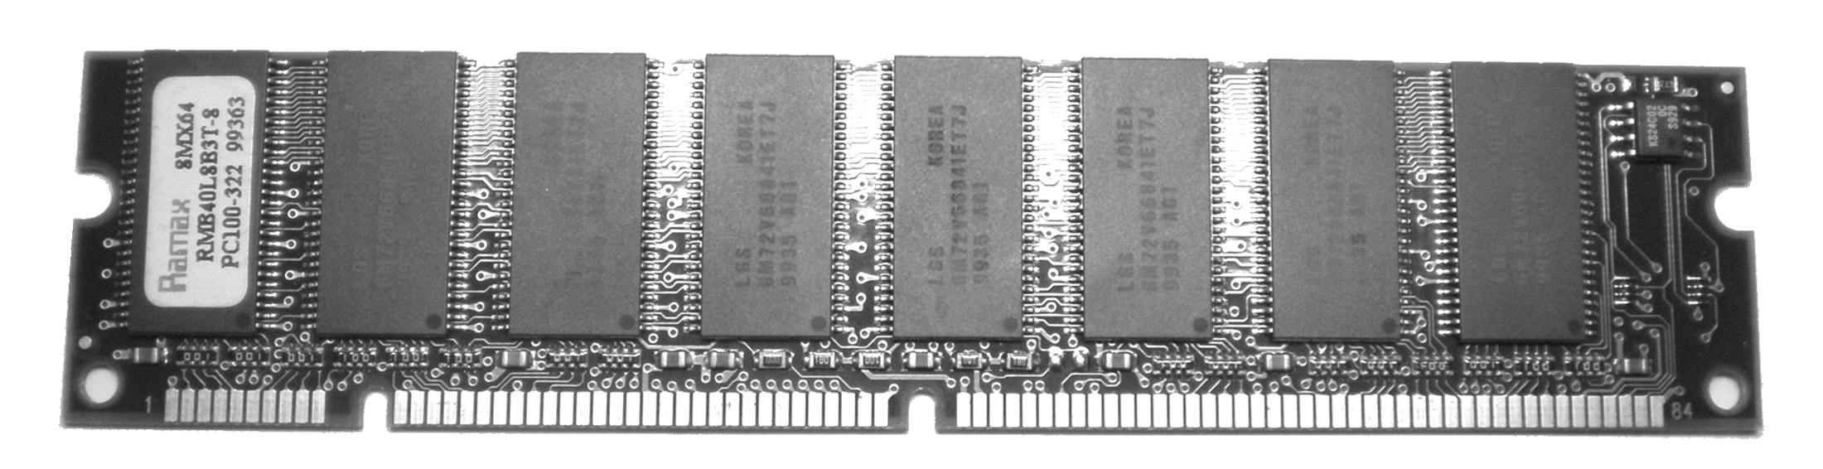
3.3 DRAM存储器
3、存储器模块条
存储器通常以插槽用模块条形式供应市场。这种模块条常称为内存条，它们是在一个条状形的小印制电路板上，用一定数量的存储器芯片，组成一个存储容量固定的存储模块。如图所示。
内存条有30脚、72脚、100脚、144脚、168脚等多种形式。
  30脚内存条设计成8位数据线，存储容量从256KB～32MB。
  72脚内存条设计成32位数据总线
  100脚以上内存条既用于32位数据总线又用于64位数据总线，存储容量从4MB～512MB。

Slide 40
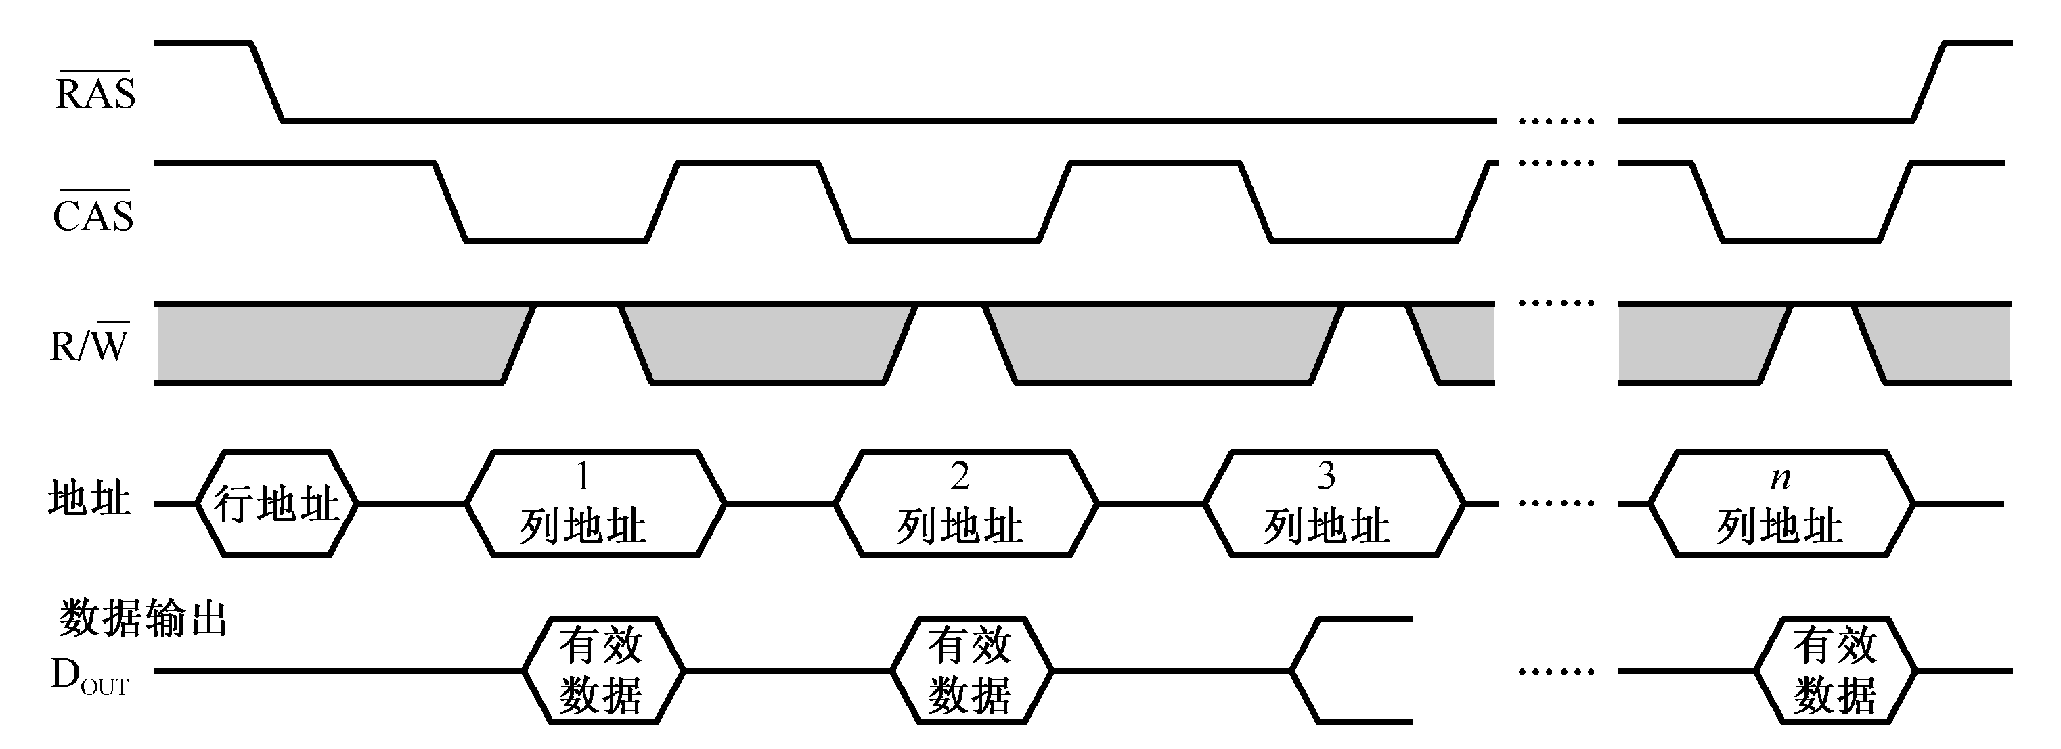
3.3 DRAM存储器
3.3.6、高级的DRAM结构
FPM DRAM：快速页模式动态存储器，它是根据程序的局部性原理来实现的。读周期和写周期中，为了寻找一个确定的存储单元地址，首先由低电平的行选通信号RAS确定行地址，然后由低电平的列选信号CAS确定列地址。下一次寻找操作，也是由RAS选定行地址，CAS选定列地址，依此类推，如下图所示。

Slide 41
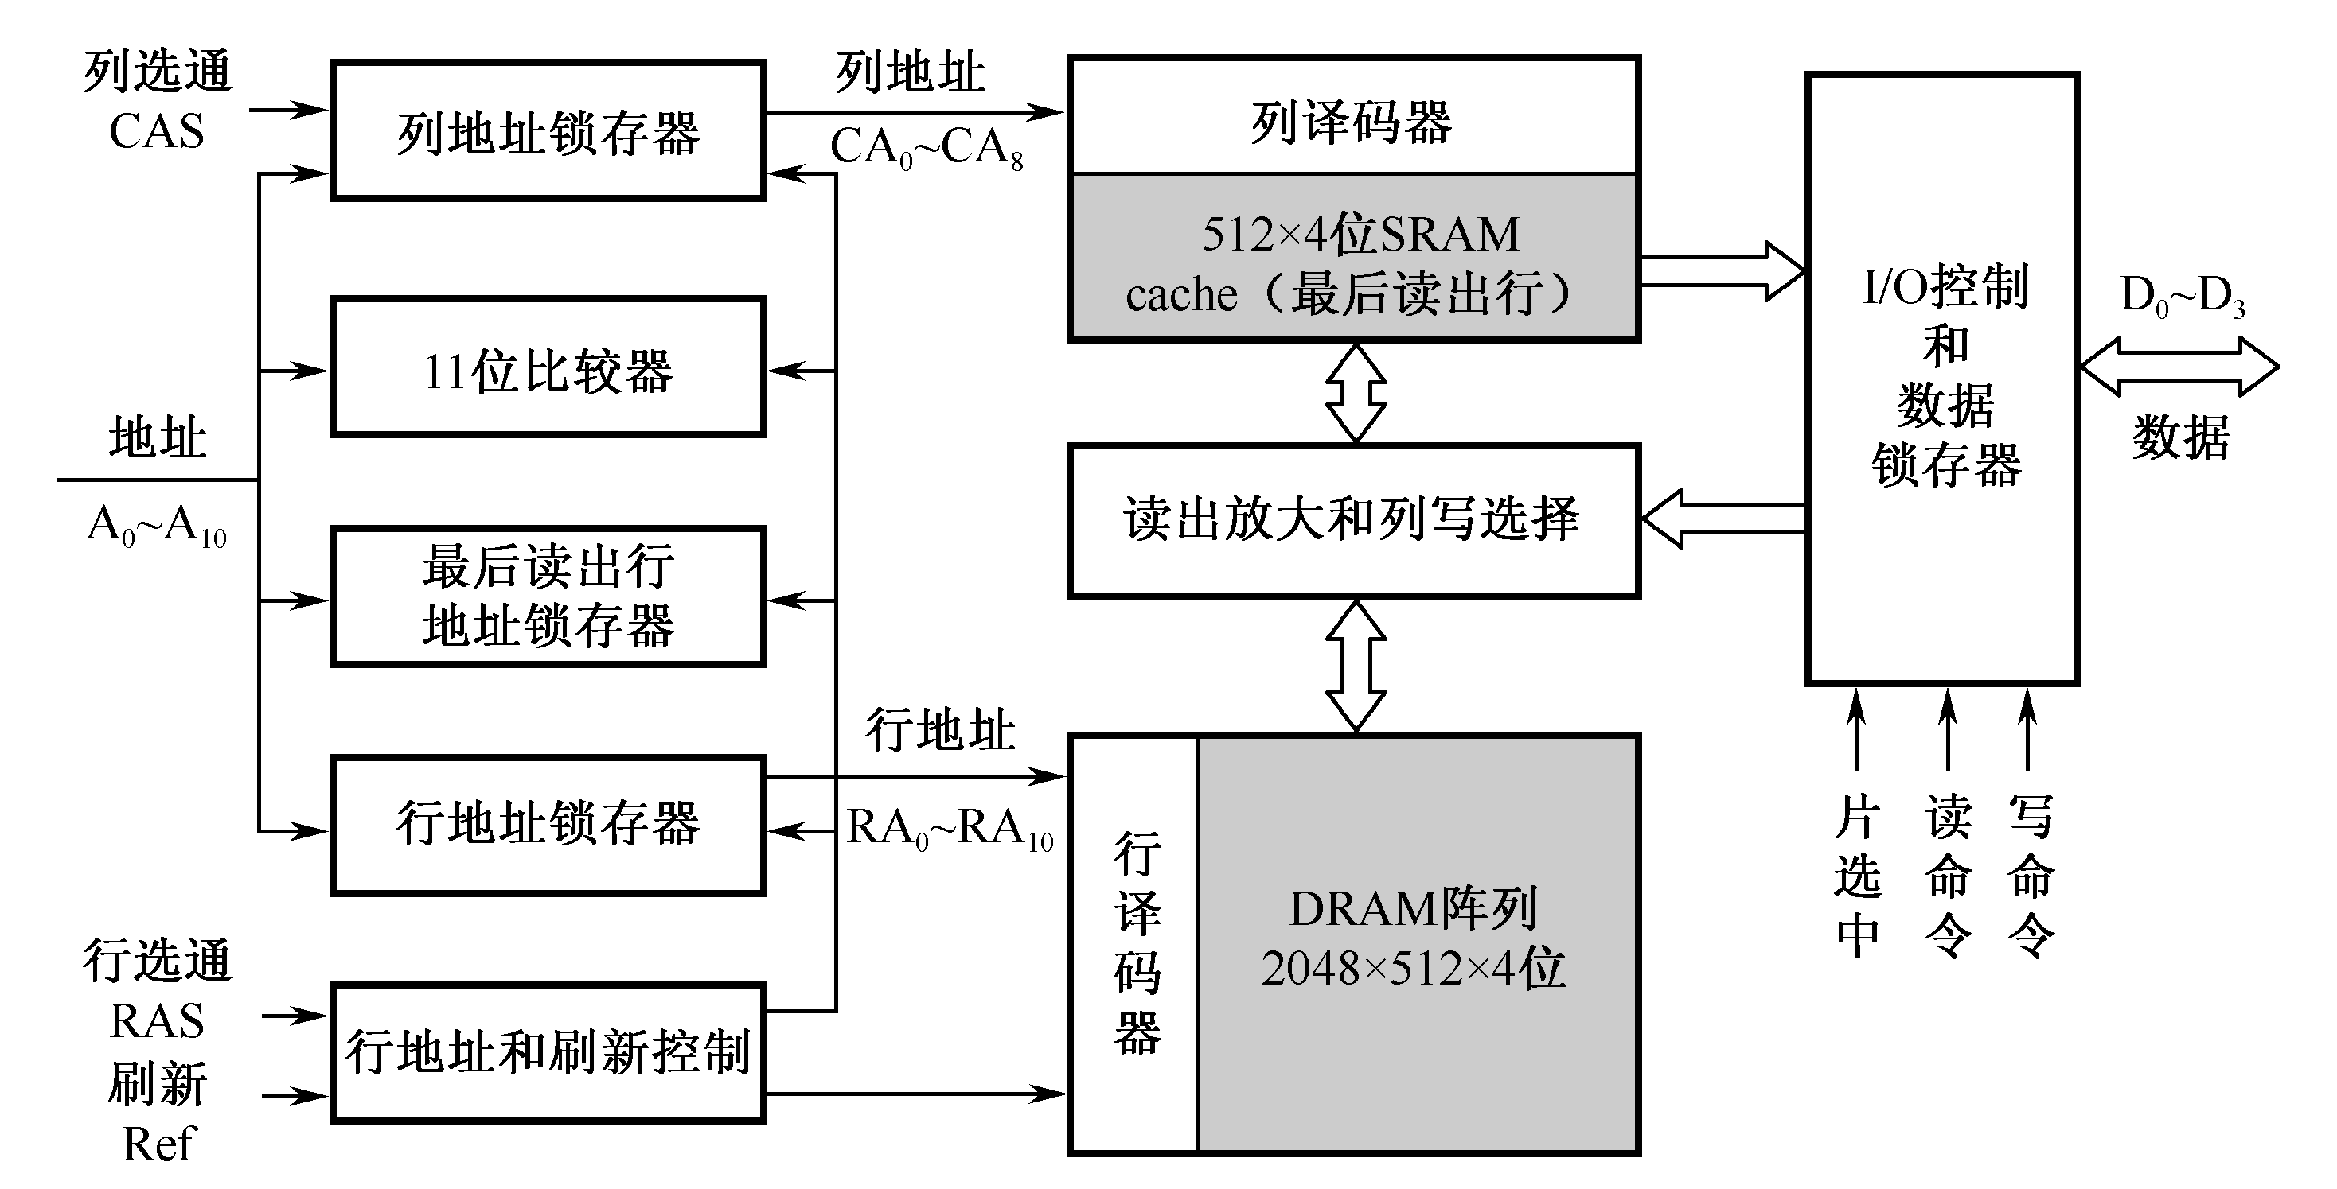
3.3 DRAM存储器
CDRAM带高速缓冲存储器（cache）的动态存储器，它是在通常的DRAM芯片内又集成了一个小容量的SRAM，从而使DRAM芯片的性能得到显著改进。如图所示出1M×4位CDRAM芯片的结构框图，其中SRAM为512×4位。

Slide 42
3.3 DRAM存储器
SDRAM同步型动态存储器。计算机系统中的CPU使用的是系统时钟，SDRAM的操作要求与系统时钟相同步，在系统时钟的控制下从CPU获得地址、数据和控制信息。换句话说，它与CPU的数据交换同步于外部的系统时钟信号，并且以CPU/存储器总线的最高速度运行，而不需要插入等待状态。

Slide 43
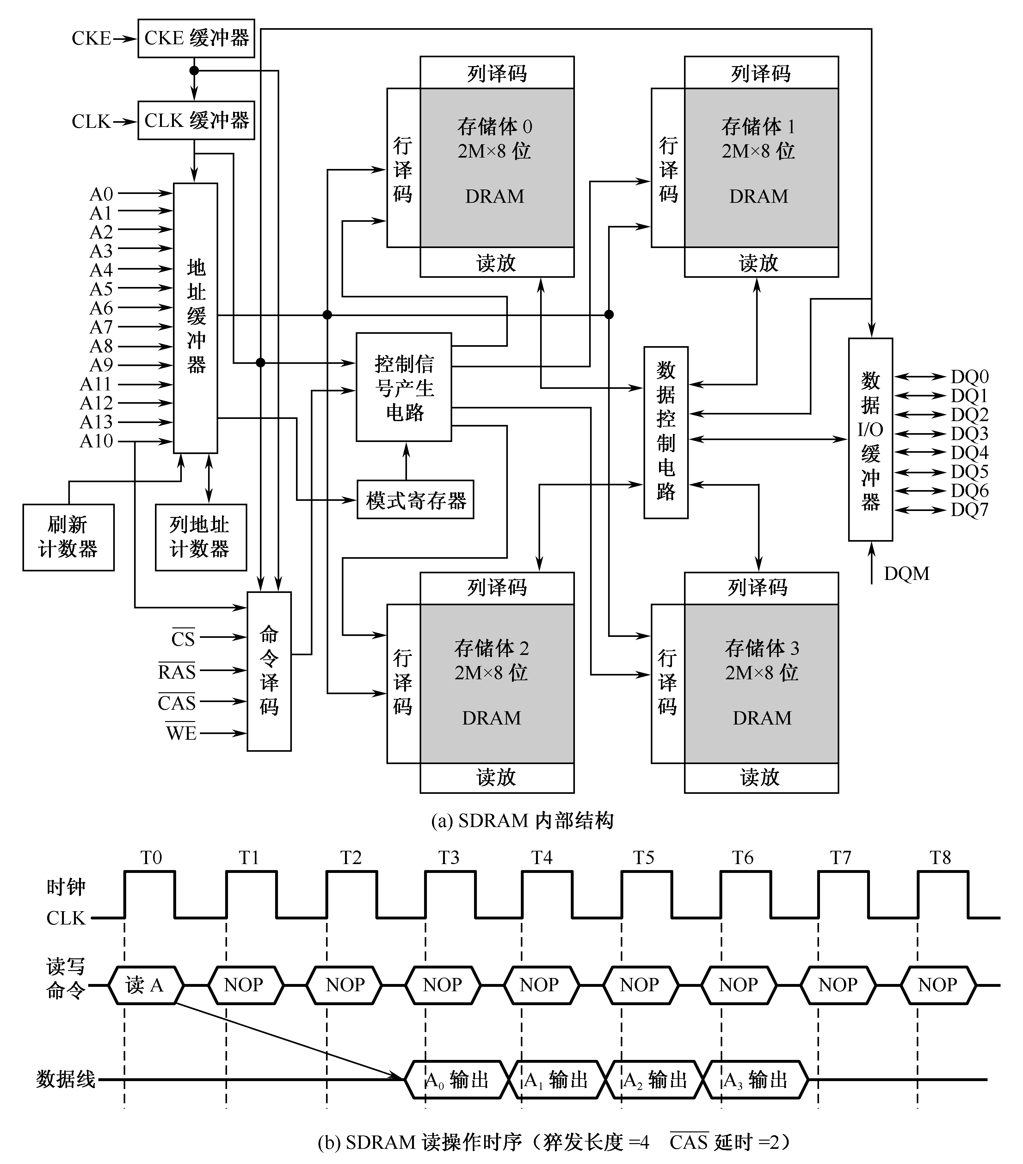

Slide 44
3.3 DRAM存储器
[例4] CDRAM内存条组成实例。
一片CDRAM的容量为1M×4位，8片这样的芯片可组成1M×32位4MB的存储模块，其组成如下图所示。

Slide 45
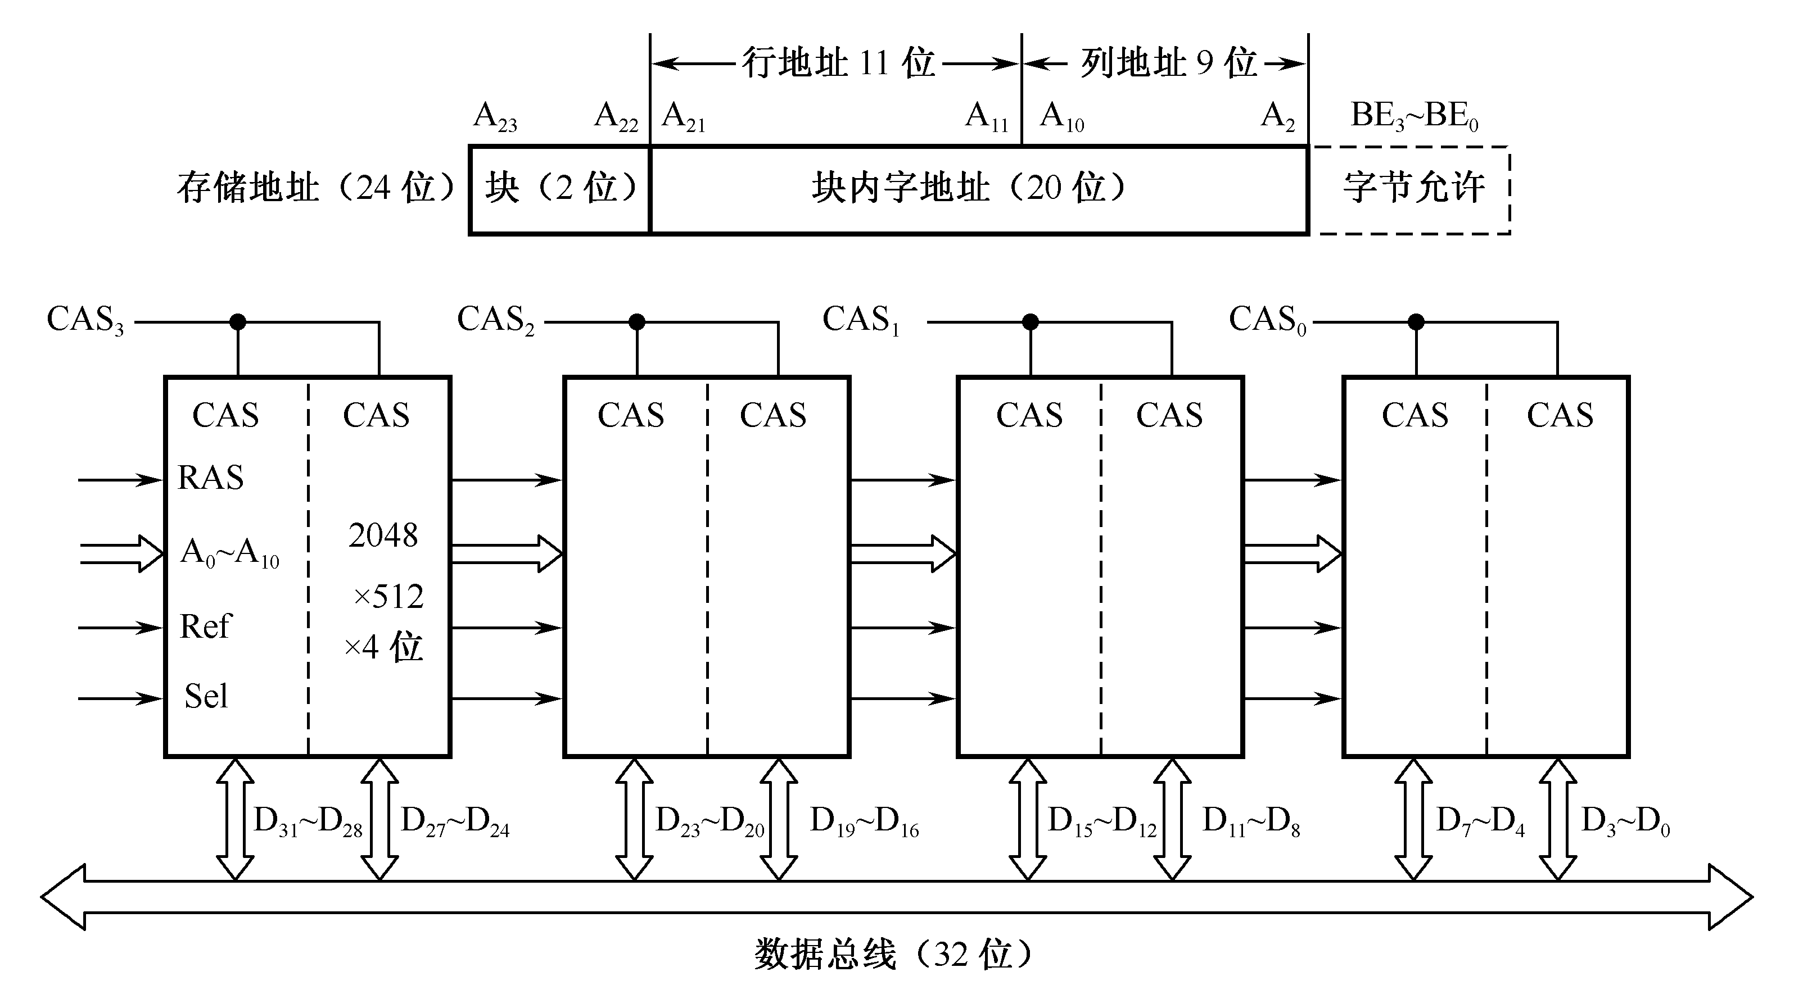

Slide 46
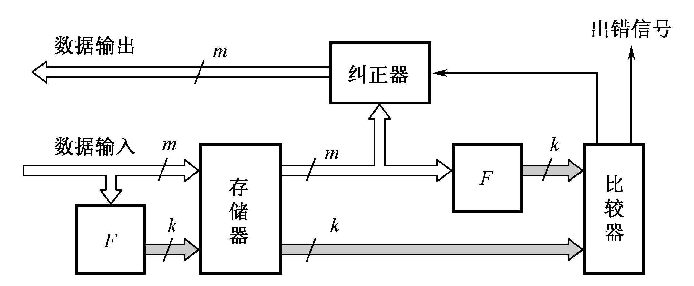
3.3 DRAM存储器
3.3.7、DRAM主存读/写的正确性校验
DRAM通常用做主存储器，其读写操作的正确性与可靠性至关重要。为此除了正常的数据位宽度，还增加了附加位，用于读/写操作正确性校验。增加的附加位也要同数据位一起写入DRAM中保存。其原理如图所示。

